Slide 1
2023-SA-大作业题目
Please develop an architecture for:
01: a large language model based search engine
02: a large language model based finance monitoring system
03: a large language model based medical and healthcare system
04: a XR* technique based personal entertainment system
05: a XR* technique based sustainable environment system
06: a XR* technique based personal information management system
* XR: Cross Reality
The document should:
1. be less than 15 pages.
2. present the architecture and its general technical views.
3. due Monday, October 16th, 2023.

Slide 2
2023-SA-大作业提交要求（1）
1. 封面务必要写清：
所选题目，如：Architecture design for a large language model based medical and healthcare system
小组编号，如:Team 01、Team 70
小组各成员的学号、姓名、贡献百分比（小组总和为100%）、手写电子签名
大作业个人最终得分 = 大作业小组得分 * 小组人数 * 个人贡献百分比，且不可超过100分。
大作业封面的参考模板见后文说明
2. 2023-10-16（星期一）前提交电子版，为便于统一管理，要求：
必须转换为PDF格式，不接受Word格式或其他格式，如遇到会要求修改并重新提交
Word格式在不同电脑之间可能出现格式错乱
可以用Word编写文档，最后另存为PDF格式
电子版文件名格式必须如下设置：
2023-SA-T##-S%%.pdf
##为表示小组编号的两位数字（取值01-70），
%%为所选题目编号的两位数字（取值01-06），编号与题目对应如下：

Slide 3
2023-SA-大作业提交要求（2）
01: a large language model based search engine
02: a large language model based finance monitoring system
03: a large language model based medical and healthcare system
04: a VR technique based personal entertainment system
05: a VR technique based sustainable environment system
06: a VR technique based personal information management system
例如： 2023-SA-T01-S01.pdf
2023-SA-T70-S06.pdf
都是符合要求的文件名
3. 电子版在2023-10-16前都可提交，请通过电子邮件发至： lidl@jlu.edu.cn
4. 2023-10-16（星期一）上午9:00提交打印版，地点：计算机楼B233
5. 因为是外教课，大作业要求使用英文编写，使用中文编写会扣相应分数。

Slide 4
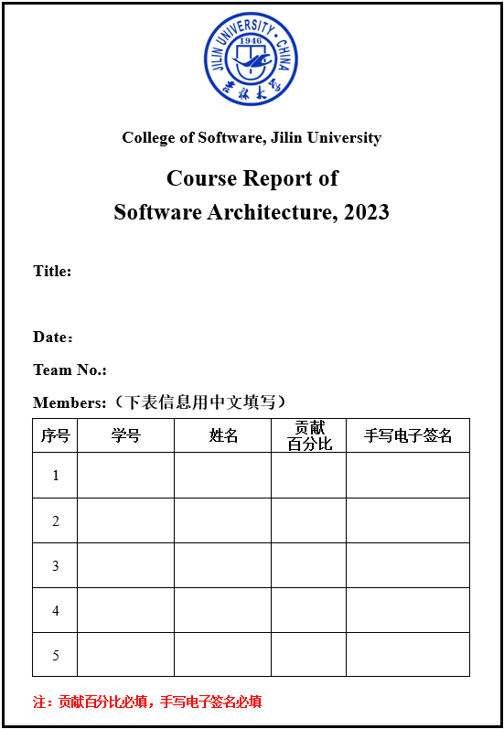
2023-SA-大作业提交要求（3）
6. 《2023-SA-大作业封面模板.docx》已发至QQ群文档，截图如右侧图所示。
其中，Team No.参见《 2023-SA-学生分组信息表》中“组号”一栏。
个人贡献百分比必填，如执意不填，则默认全组都相同。
手写电子签名必填，代表个人同意贡献百分比，如不填写，小组大作业不予接收，小组大作业分数不予记录。
7.本次作业对抄袭现象设置了惩罚：
如果发现A组与B组的大作业有雷同部分，这两组的大作业最终得分都会减半。
如果发现某组大作业有部分图文疑似直接从网上复制粘贴，经搜索证实后，则该组大作业最终得分要被扣掉10分。
希望同学们可以广泛收集阅读资料，但要经过自己理解吸收，再用自己的图文技能表达出来。
也希望各组同学从一开始就琢磨一下如何保护本组文档不被雷同的办法，并在本组全体组员间达成共识。

